Slide 1
Flight Manager ASP.NET MVC Web Application

Slide 2
За нашия проект
Дава възможност да се проследят вече отминали полети, заедно с информация относно лицата, които са пътували и техните резервации.
Мениджърът за самолетни полети служи за резервиране на самолетни билети, както и управление на полети.

Slide 3
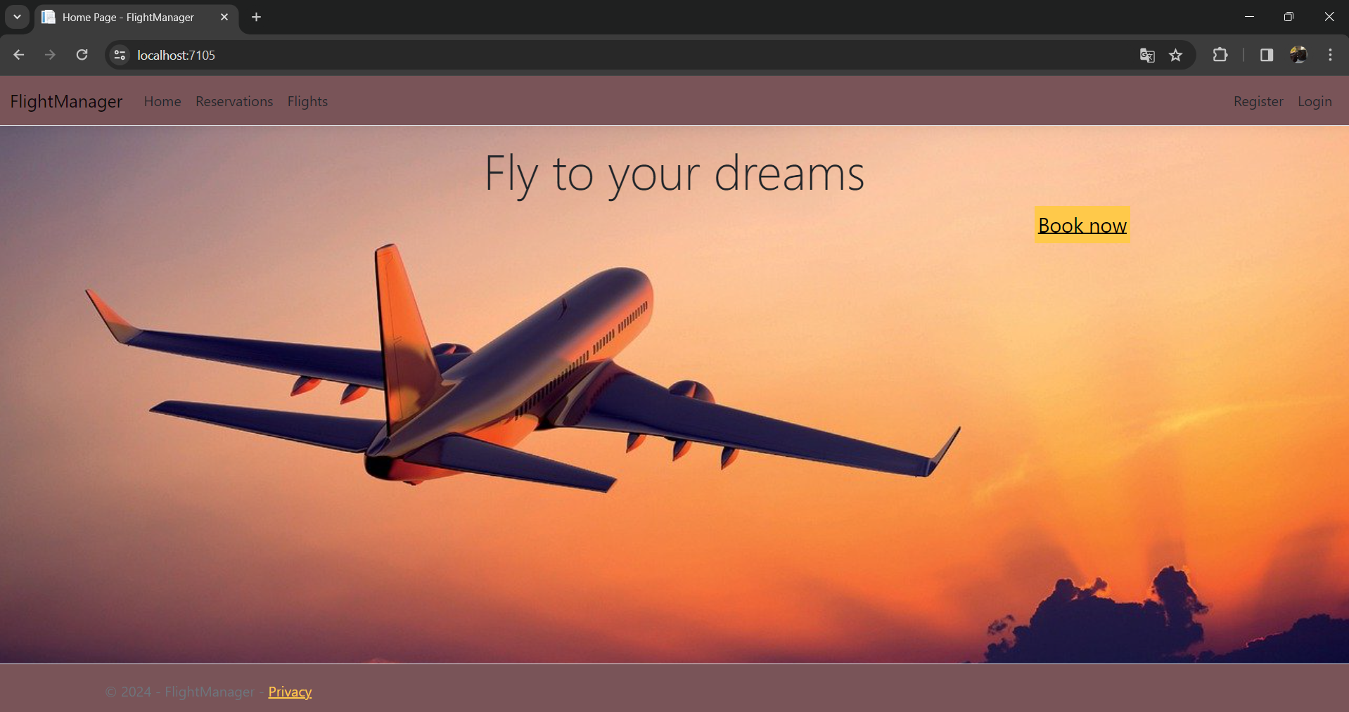
Начална страница

Slide 4
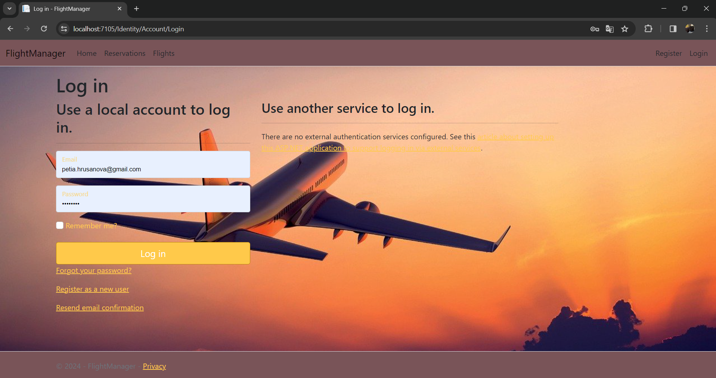
Страница за login

Slide 5
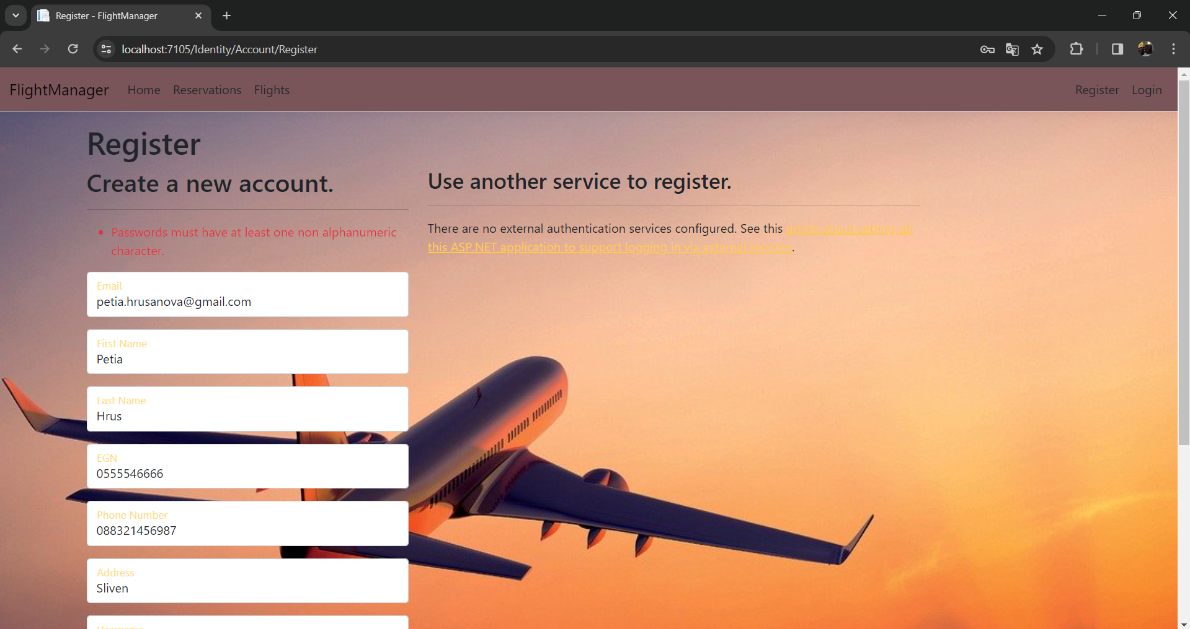
Страница за регистриране

Slide 6

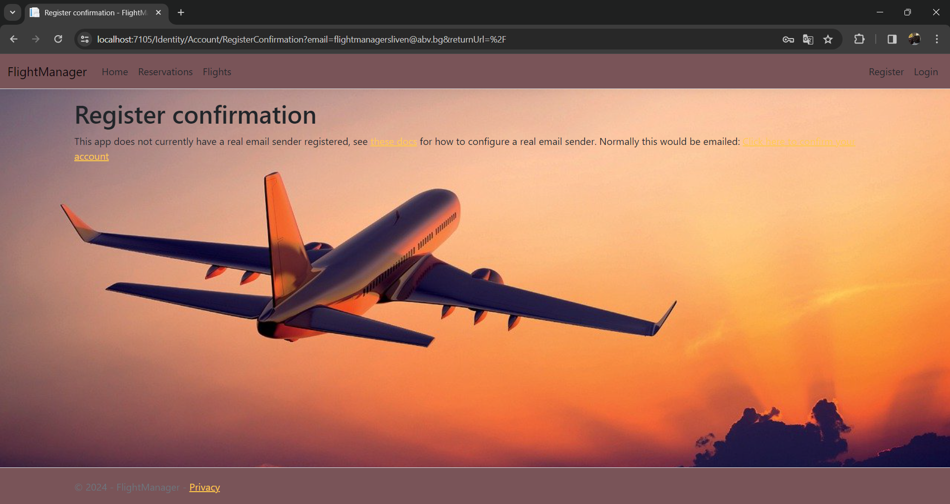

Slide 7
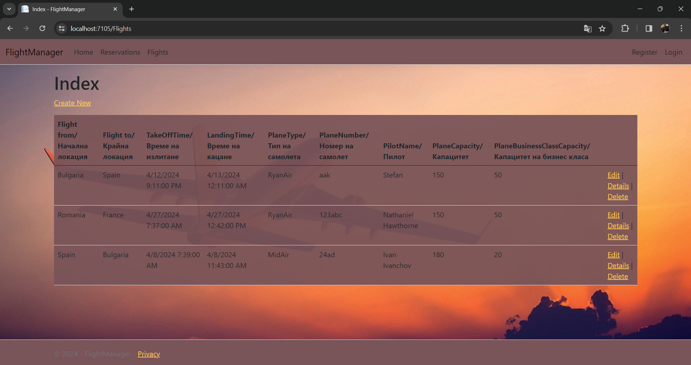
Страница за полети

Slide 8
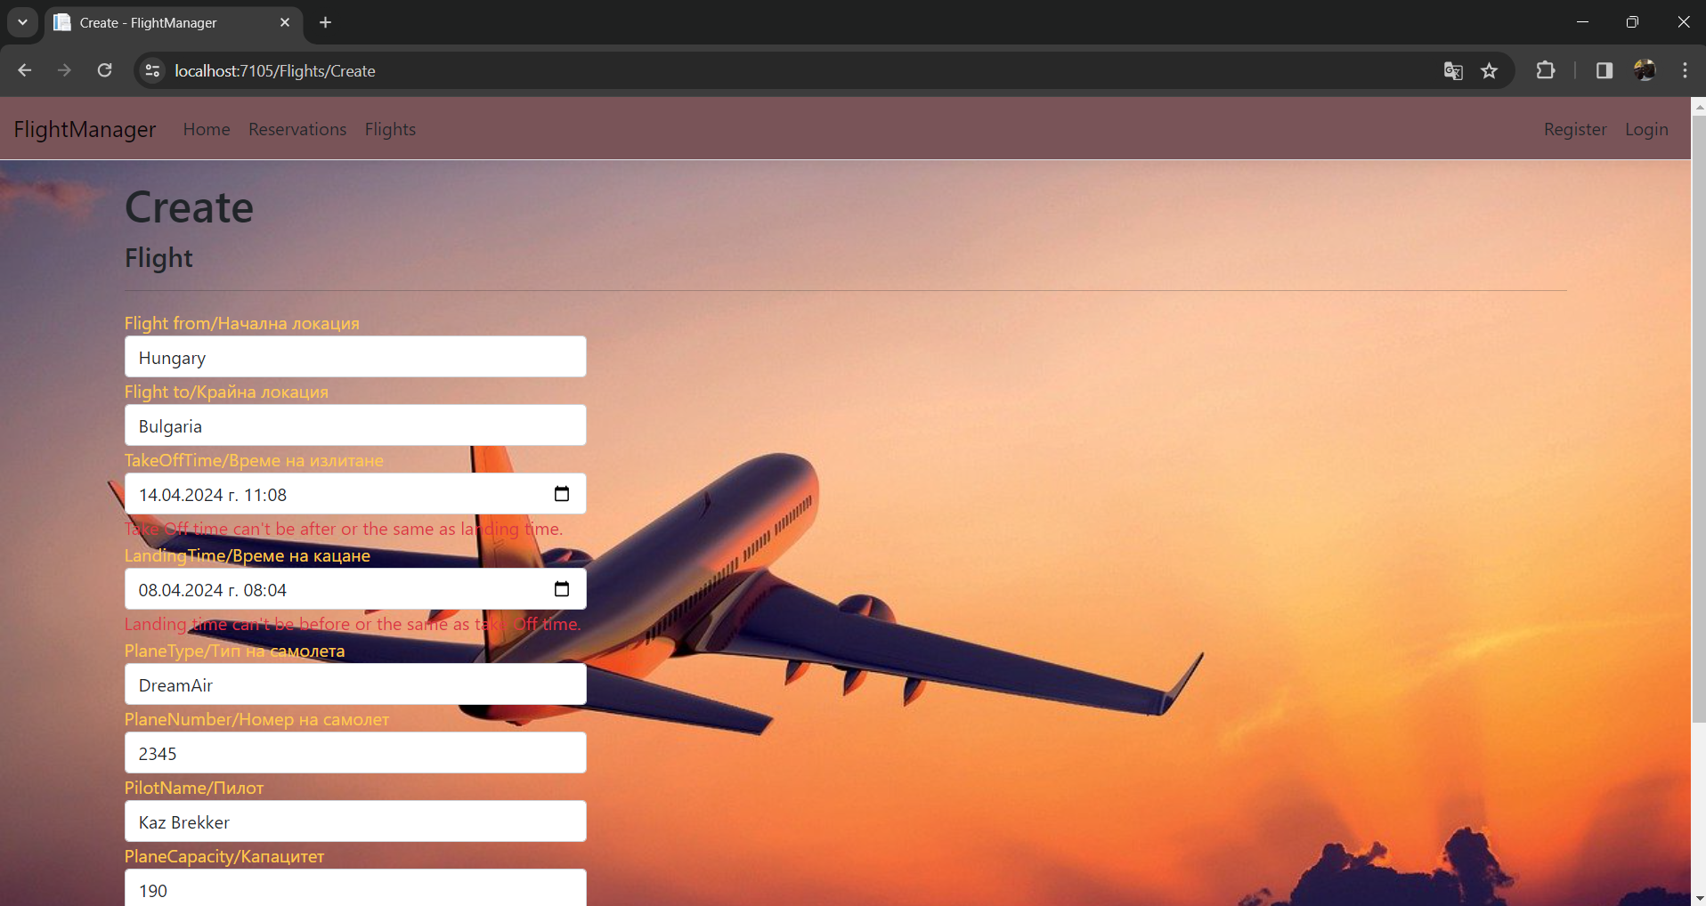
Страница за създаване на полети

Slide 9
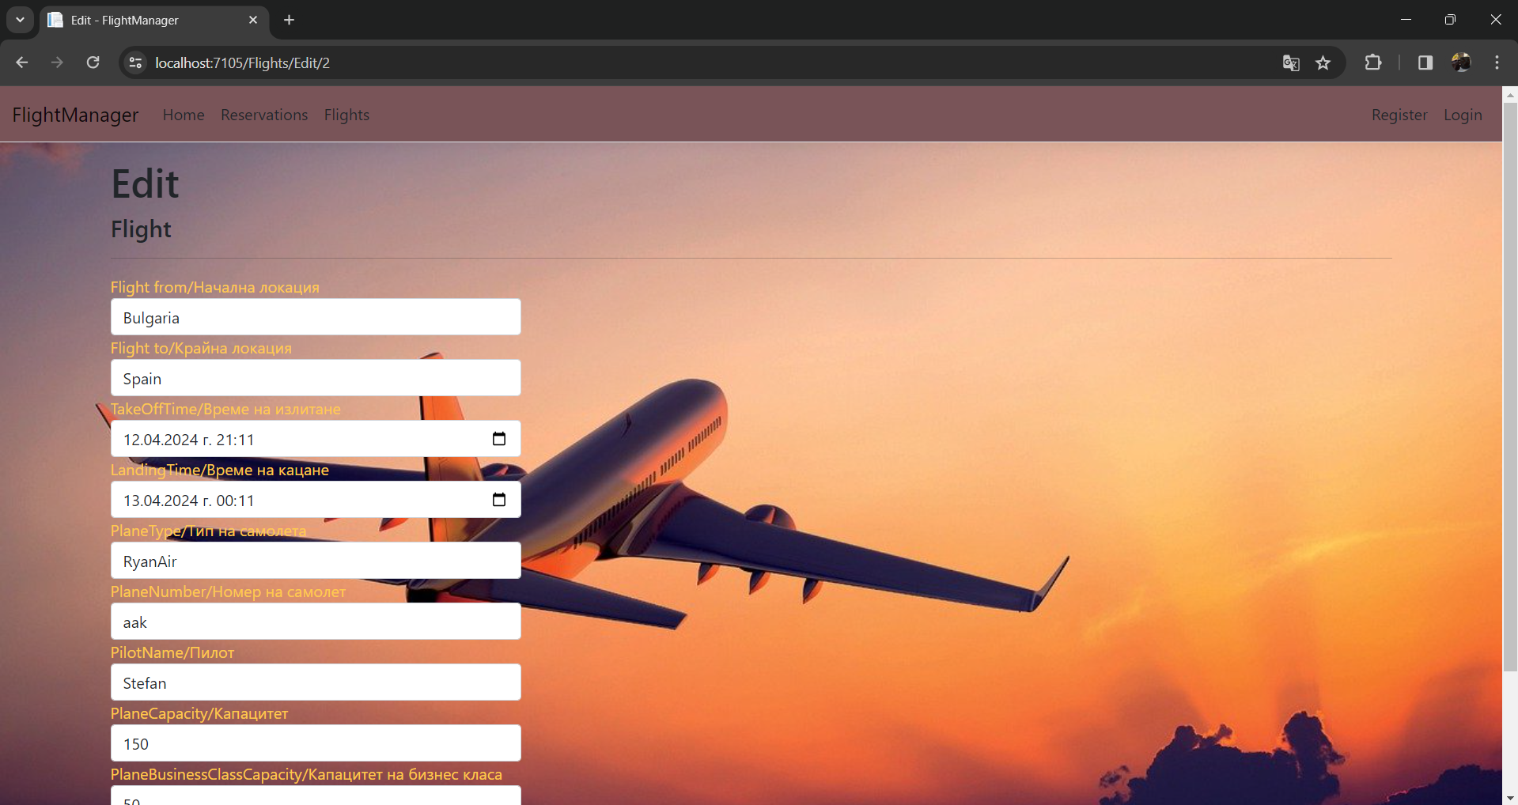
Страница за редактиране на полети

Slide 10
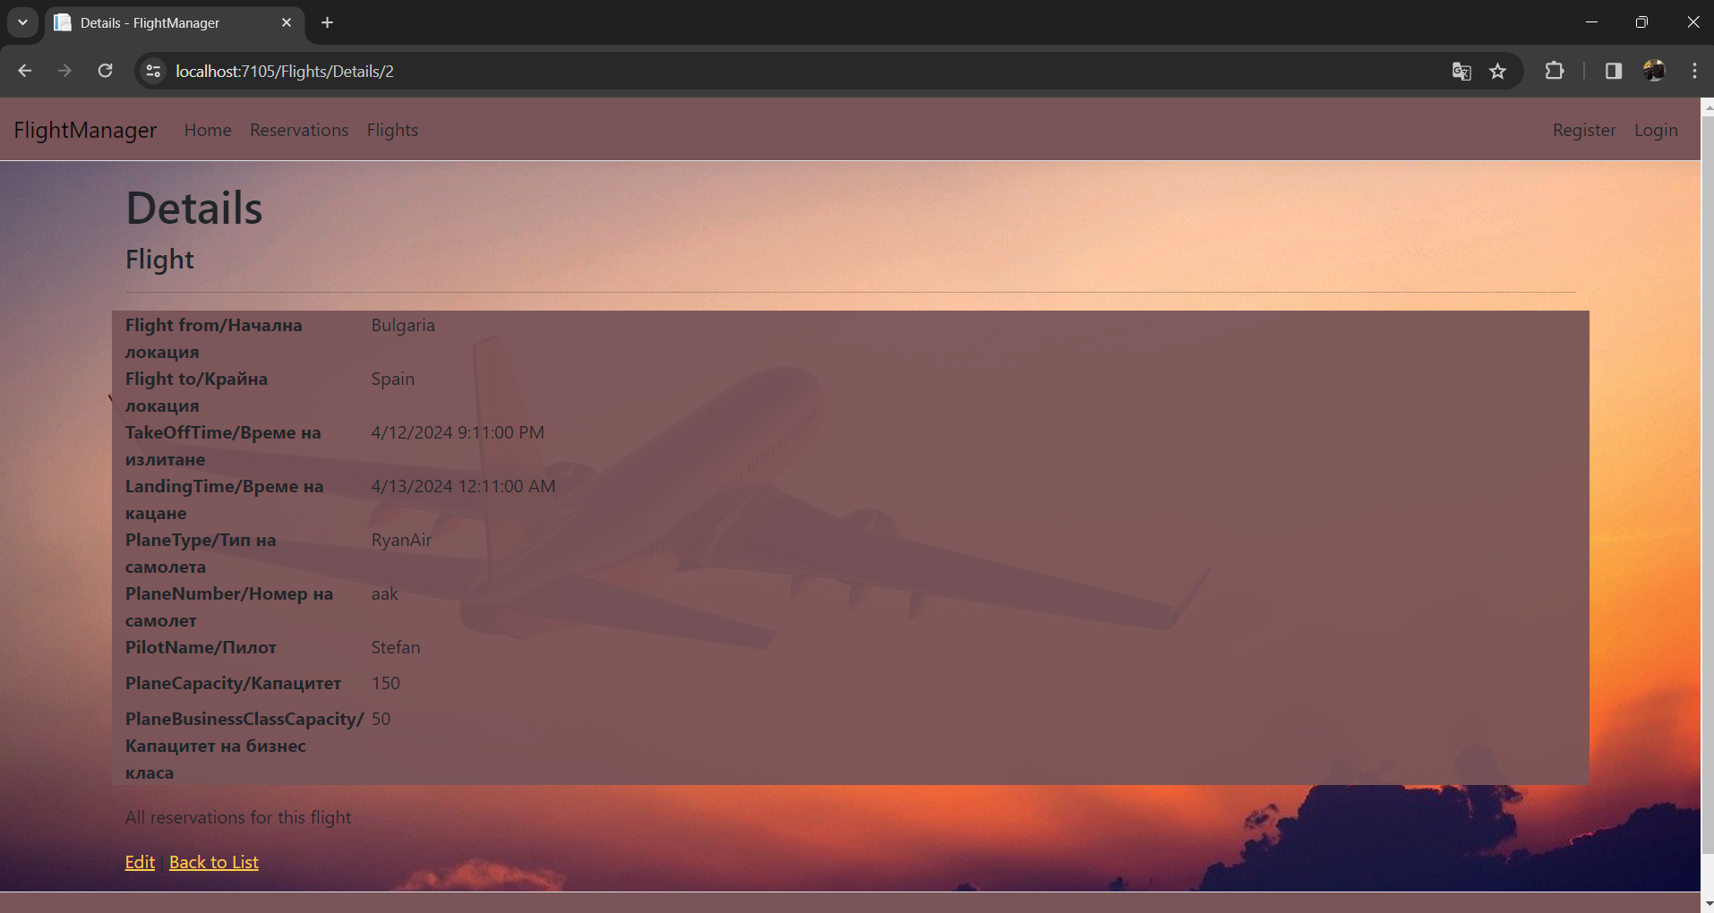
Страница за детайли на полети

Slide 11
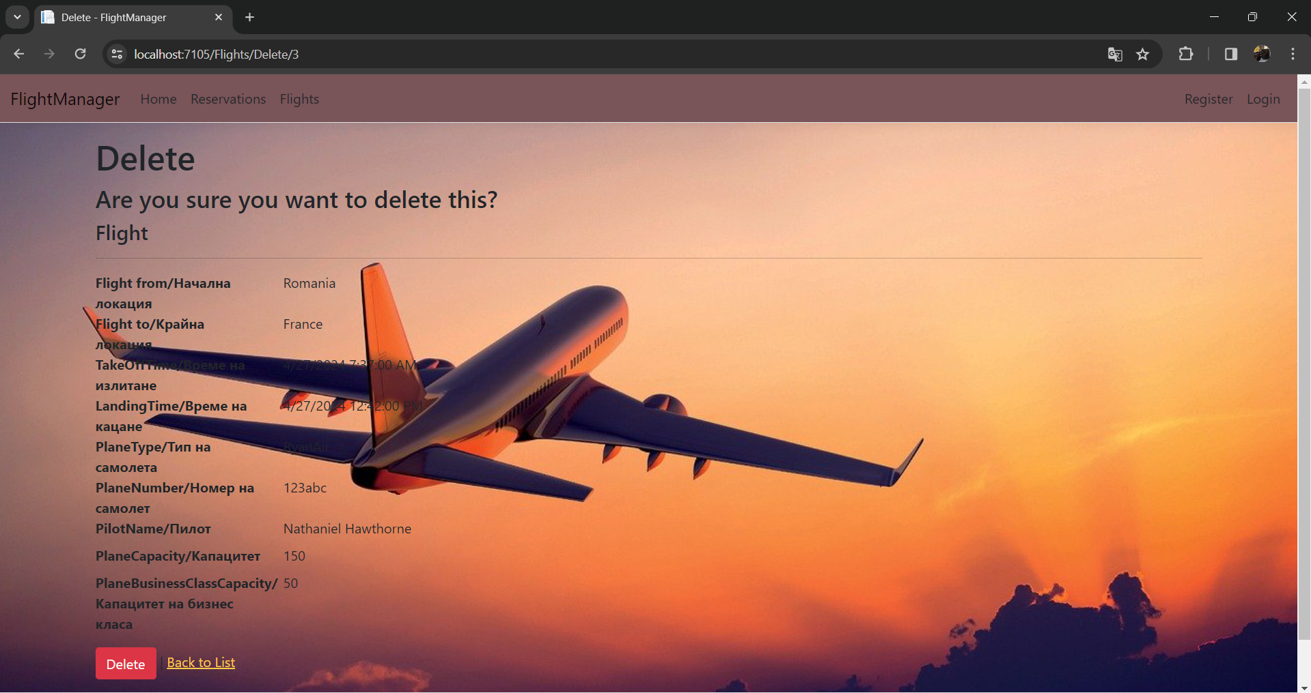
Страница за изтриване на полети

Slide 12
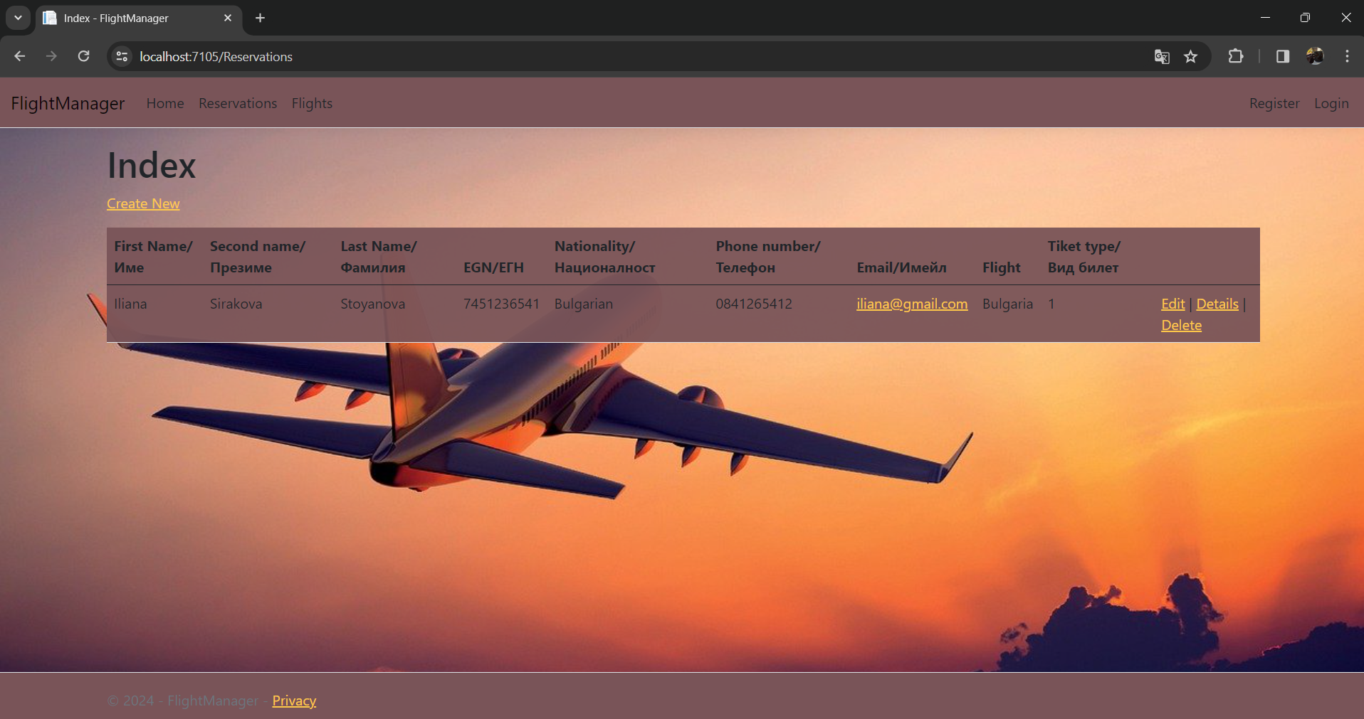
Страница за резервации

Slide 13
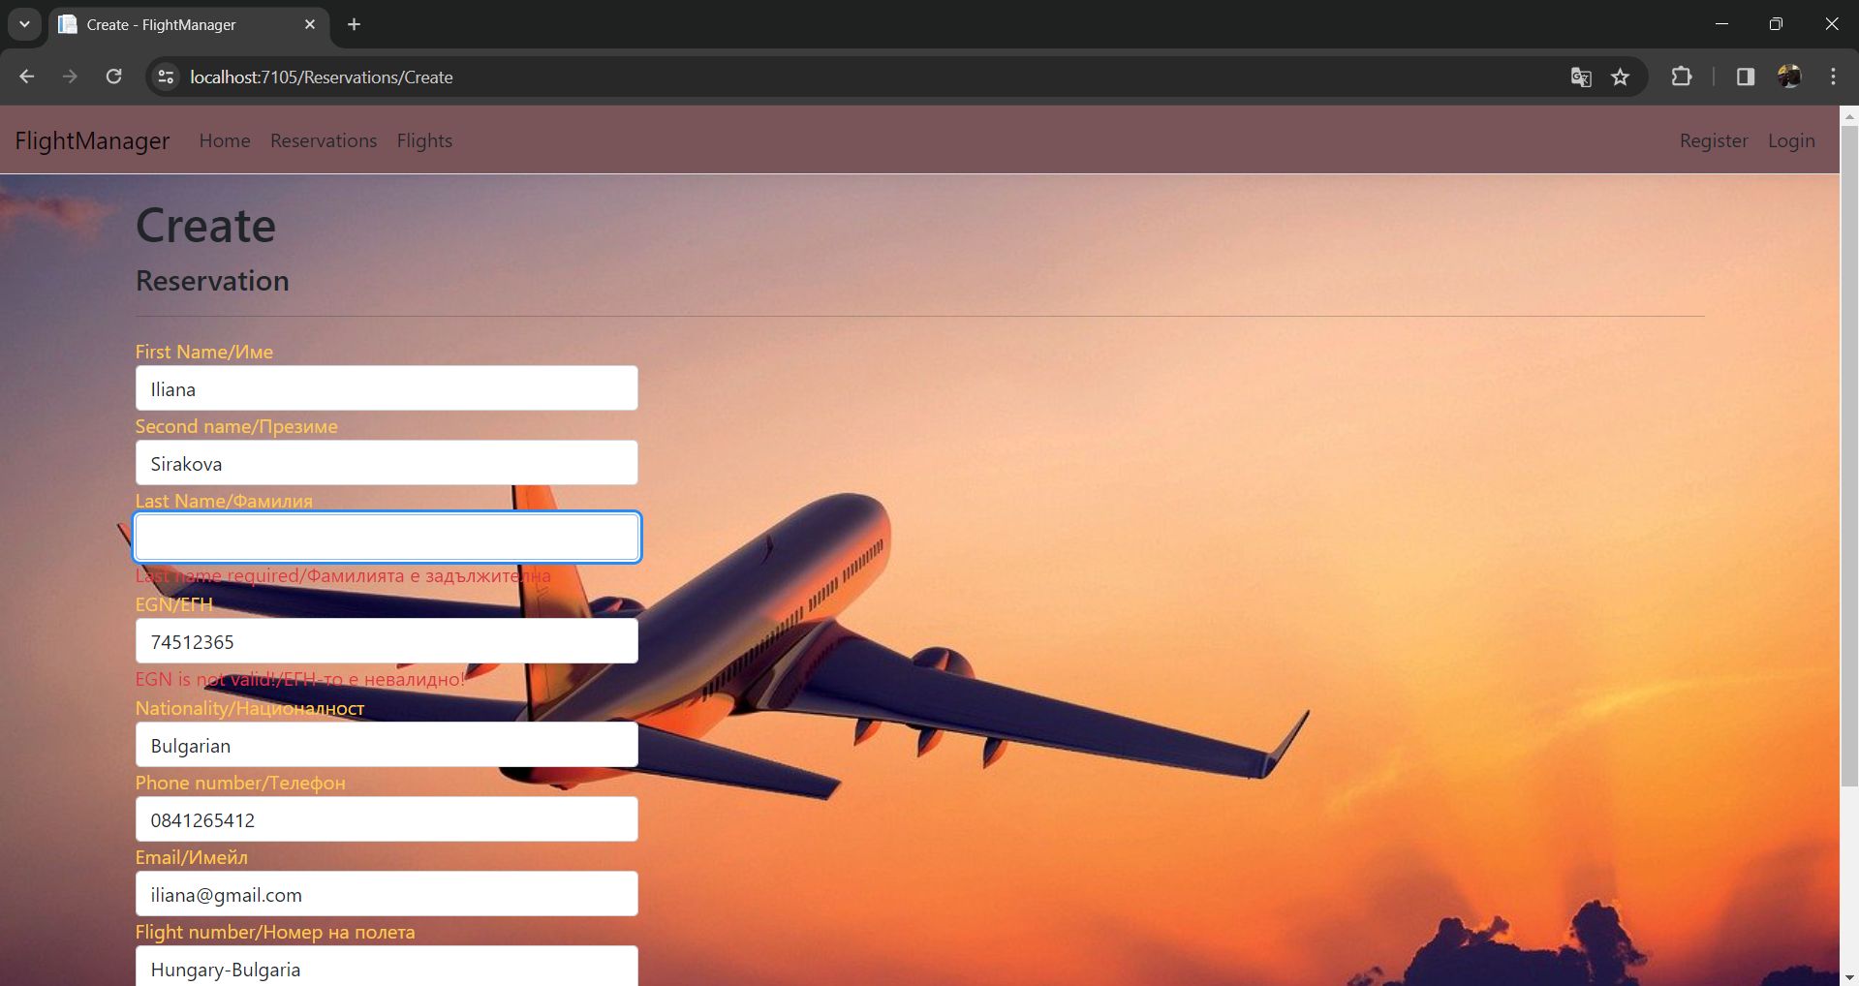
Страница за създаване на резервации

Slide 14
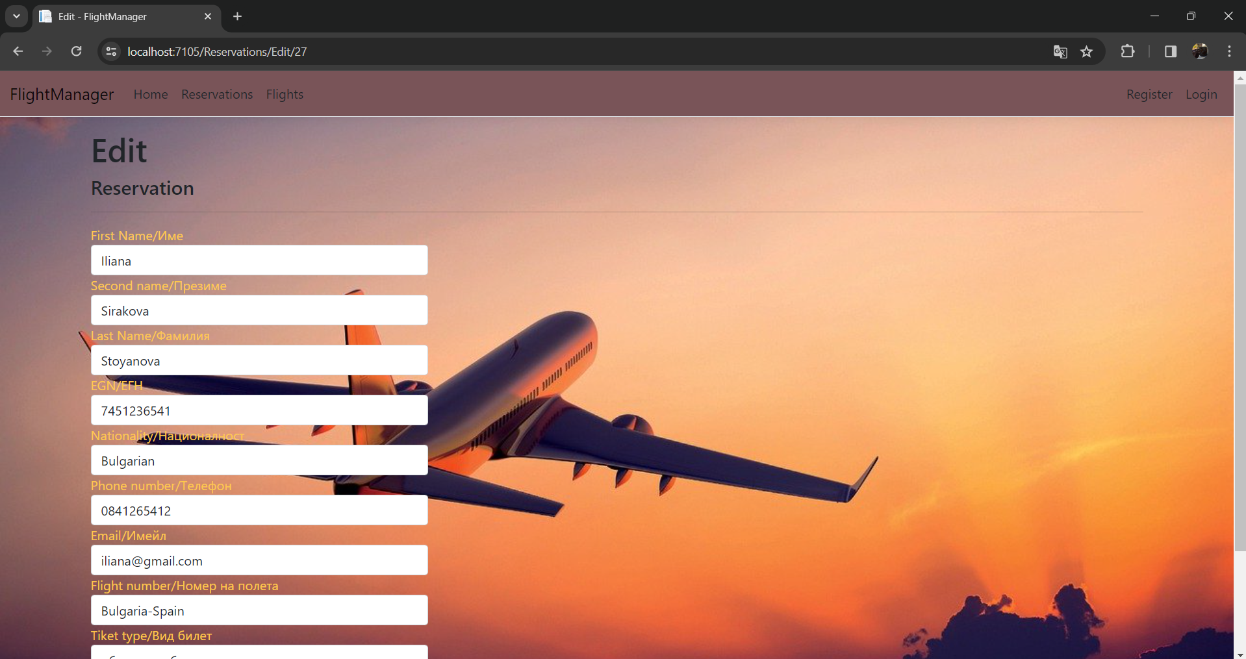
Редактиране на резервации

Slide 15
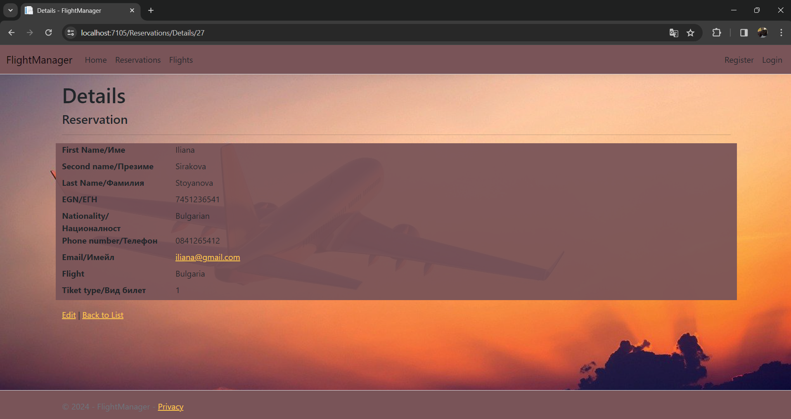
Страница за детайли на резервация

Slide 16
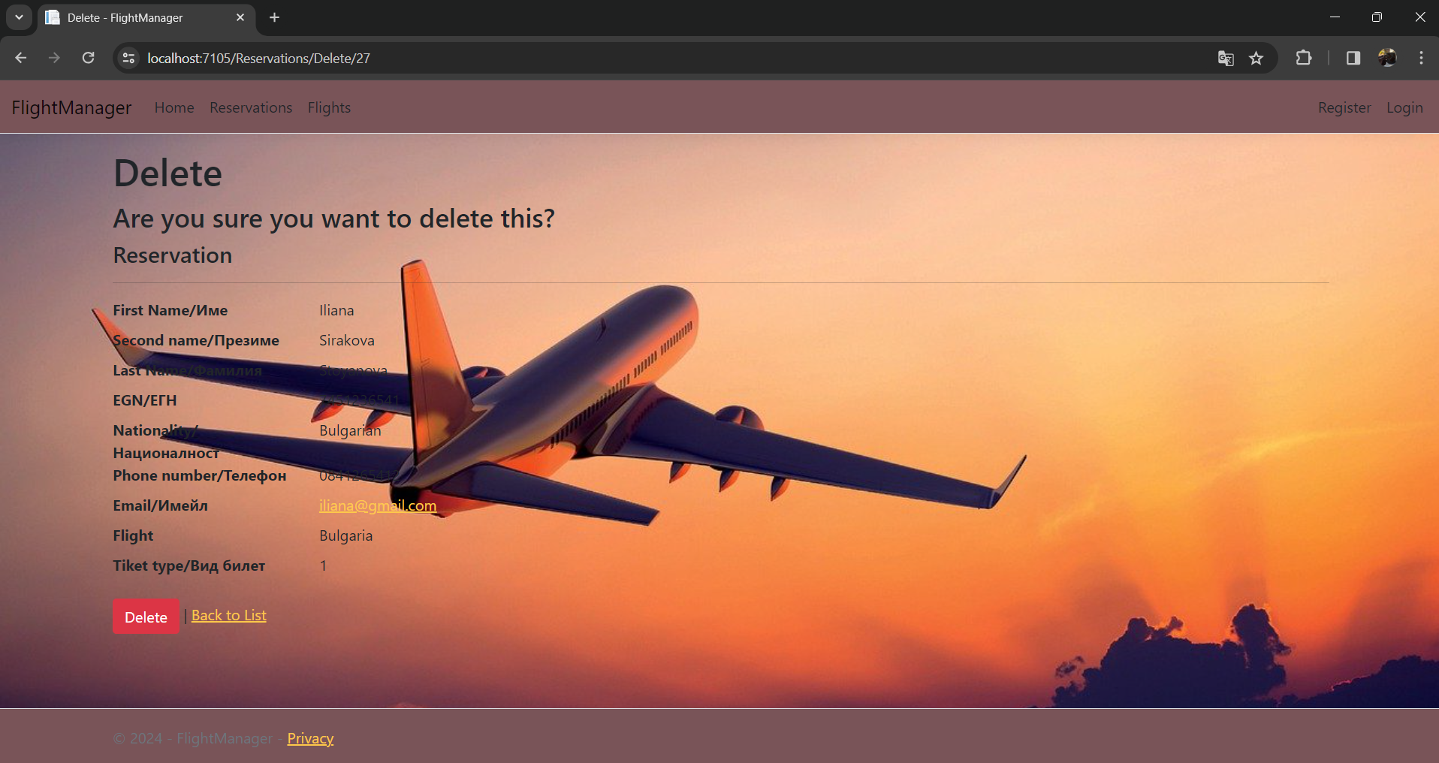
Страница за изтриване на резервация

Slide 17
Благодарим за вниманието!
Изготвили
Мария Къчева
Петя Хрусанова

